Slide 1
主要目的
要让AI帮我写一个多核的内核
目前的实现方式
手搓核心的一部分作为边界约束+AI生成大部分
整体是一个混合内核的思路，内核态包括：
内存管理+进程/线程管理的基本支持（手写）
其他所有以内核线程方式运行的内核功能（AI搓）
Syscall部分跟内存/进程相关的部分直接调用，其他跟相应功能的内核线程进行通信。

Slide 2
内存
做法1:自映射页表+按需分配映射普通内核页面
目的：
1、自映射保护页表本身，按需分配映射保护内核普通页面
2、虽然性能略差，但是一旦AI写的有bug容易很快暴露，且应该比现有的一些内存探测方案轻量（让内存坏！让内存立马坏！虽然天天修各种0xe报错也很痛苦）
做法2:多核percpu分配器+自动路由释放
目的：
1、percpu分配器提升性能，更贴近现代内存管理（也许以后会加NUMA，因为现在已经分了zone，但是我觉得我干不动了）
2、让AI只需要从当前核心的分配器拿内存并让他释放即可，当前cpu的分配器自动路由给目标cpu的分配器，AI无需关心内存管理到底还给哪个核心上的分配器

Slide 3
物理页面管理器
基于数状数组的分zone的buddy物理内存分配器
Map handler
Map handler
……
Map handler
页表自映射方案的percpu的handler
就一棵红黑树，没有什么vma合并这种东西的简单的虚拟页面管理器
虚拟页面管理器
虚拟页面管理器
虚拟页面管理器
内核对象分配器
内核对象分配器
内核对象分配器
基于破破烂烂的虚拟页面管理器的内核对象分配器。会记录到底在哪个核心分配的元数据，并通过无锁队列还给对应核心的分配器，
某个核心上的内存分配器，会在释放的时候把对应的对象路由到对应的内核对象分配器。
如果是小对象，直接让对应核心的分配器释放，如果是大页面，由对应核心分配器再还给该核心的虚拟页面管理器

Slide 4
让内存坏！让内存立马坏！的思路
使用Rust让AI写内存安全的内核：内核有些场景下的内存安全并不是rust的安全模型可以涵盖的：比如内核栈爆了，比如链接器写错（早上出的题，顺带拿来用一下），然后unsafe也需要人工写对，人写不对一样白搭
但是我可以让他page fault，内核栈爆了我底下放个只读页面不就行了，那就可以立马检测到了嘛。
所以总而言之一句话，让内存尽可能快的坏掉报错。
其他内存错误检测方案：
1、KASAN：不是即时的，然后内存开销还大，主要是很重
2、KFENCE：只能保证部分对象周围插个桩
3、只读页面：可读性本身就是个问题。
假设我释放的时候把某个页面改成只读，考虑这样一个情形，代码中释放页面之前忘记释放链表节点了。节点A在页面x，其后继节点B在页面y上，B的后继节点C在页面z上，现在一个核心释放了页面y，另一个核心仍然可以通过读访问到后继节点C。那我前面这个bug岂不是就被隐藏起来了。
4、MPK，你别的不说，总共16个域，CPU间同步还有问题，每个CPU各管各的。
相比之下，按需分配并映射的方案，虽然在已经映射的页面中的错误访问不会被检测到，但是坏的概率比较大，总共加起来几百行代码，非常轻量级。可以拿来做让内存立马坏方案

Slide 5
让内存坏！让内存立马坏！的思路
按需分配映射：在Linux等内核中，他是内核一口气映射完所有页面的，所以可能出现一个内存错误，存在一个很复杂的错误链才最终触发甚至不触发。所以为什么不按需分配，并按需映射内核所需要的页面呢？
但是其实有个问题就是鸡生蛋——分配并映射一个新的页面可能造成页表本身缺页。新的页面也需要分配一个虚拟地址。
所以考虑用自映射方案。可以用自映射窗口的虚拟地址，无需页表页的虚拟地址分配（这在动态分配中会很麻烦），自映射方案还可以保护页表本身的页面在映射环节之外不会被访问，一旦访问就page fault
（下面黄的物理页面有映射，蓝的没映射）
L0
L0
L0
L1
L1
L1
自映射窗口
自映射窗口
自映射窗口
L2
L2
L2
page
page
page

Slide 6
对AI的友好性：
第一、AI因为上下文不够，如果触发了复杂的内存问题，可以尽快发现。而且框架本身足够轻量级
第二、AI写的内核线程只需要做两件事：
从当前内核的分配器拿内存，往当前内核的分配器还内存。

Slide 7
执行流
锁的临界区执行转为无锁IPC
目的：
1、让AI只需要关心各个内核线程的单线程的功能实现而无需考虑复杂竞态，竞态都封装进IPC协议去
2、IPC天然具有消息接口需要协商，可以视为各个内核模块之间的边界约束
用AI协作部分（探索中）
包括但不限于：
1、给出各种AI编程约束规范
2、设计并给出各个内核线程的对外接口规范

Slide 8
举个例子吧
假设有个伪代码，就说发网卡消息（以下仅作示例，不要拿真实网卡来蛐蛐我）
核心A
准备好数据
试图抢网卡锁
抢到锁
发！
释放锁
干其他事
核心B
准备好数据
试图抢网卡锁
没抢到锁，等待
等待
……
抢到锁
发！
释放锁
干其他事
A抢先进入临界区
B随后进入临界区

Slide 9
举个例子吧
他可以转换为一个IPC的模型
核心A
内核线程x
准备好数据
发数据给内核线程z
干其他事
……
核心B
内核线程y
准备好数据
发数据给内核线程z
干其他事
切换到内核线程z
内核线程z
（专门处理网络数据发包的线程）
接收到x发来的数据
发！
接收到y发来的数据
发！

Slide 10
锁转为IPC
但是实际上并不是完全不需要考虑竞态问题，因为实际上，这种竞态被封装进了IPC框架里面去。
于是我实现了一套无锁IPC方案，IPC方案中也无锁是因为以下考虑1、减少优先级反转的影响2、整个内核中大量的IPC，如果在嵌套中断中使用带锁的IPC，触发了上锁的问题，反而容易卡死。
具体文档：https://github.com/ZhiyuanSue/RendezvOS/blob/master/docs/lockfree-ipc.md

Slide 11
简要版具体实现说明
整体是一个基于端口的方案，使用带状态的一个端口队列，改写了msqueue无锁队列让它的队列中，只允许要么全都是发送的线程，要么全都是接收线程。（否则一定会一一匹配触发发送）
除此之外每个内核线程都有一个发送队列和一个接受队列（这样可以一个线程等在发送的时候，允许其他线程往他的接收对列发送，同样采用msqueue的实现）
对于访问引用计数本身可能存在的问题，采用percpu 512个槽位的ebr（epoch-based reclaimation），使用tagged ptr避免ABA问题
抽象出来了几个接口原语
ipc_port_try_match 在端口中找到匹配的线程，收找发，发找收
ipc_port_enqueue_wait 匹配不到就在该端口阻塞住
ipc_transfer_message 从发送方的发送队列，放一个消息到接收方的接收对了（支持推/拉）
并基于此实现了阻塞式的send_msg和recv_msg
（非阻塞式的更好做，通过ipc_port_try_match找到对方之后，不停调用ipc_transfer_message 批量发送就完事了）

Slide 12
一些其他碎碎念
优先级反转问题：优先级反转问题现在不再集中在锁，而是需要调度器明白发送消息的依赖关系，所以需要IPC-awared scheduler。
端口权限控制：没做，但是可以做
性能优化：它的性能优势可能在于几个方向1、在核心数量很多的时候体现出来，很多个核心抢锁，不如单核心轮询去做，否则上下文切换开销大2、吞吐量上去但是尾延迟估计没救了3、锁方案的优化一般尽量细粒度锁，但是这个IPC方案可能要把尽量大的临界区封装到一个线程里面，主要也是为了减少上下文切换开销。
异步：可以支持
Syscall，正如开头说的，有些可以直接处理的就没必要转IPC了，否则发IPC给对应处理过程。
最后，现在说什么性能和安全为时过早，八字还没一撇。

Slide 13
对AI的友好性：
AI只需要关心自己这个内核线程的单线程功能实现
复杂竞态被封装进IPC协议层，由人类手写的骨架保证正确性
模块间的接口通过IPC消息格式明确定义，形成清晰的模块边界

Slide 14
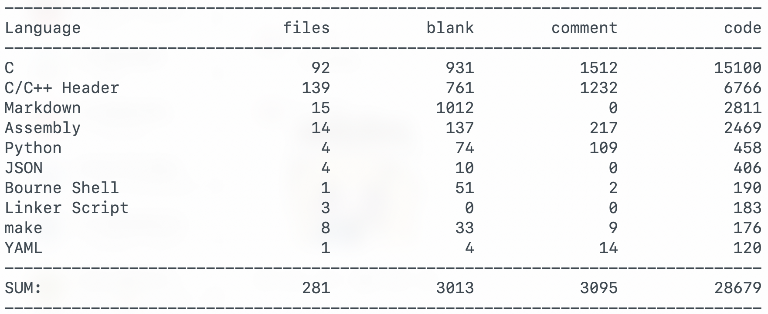
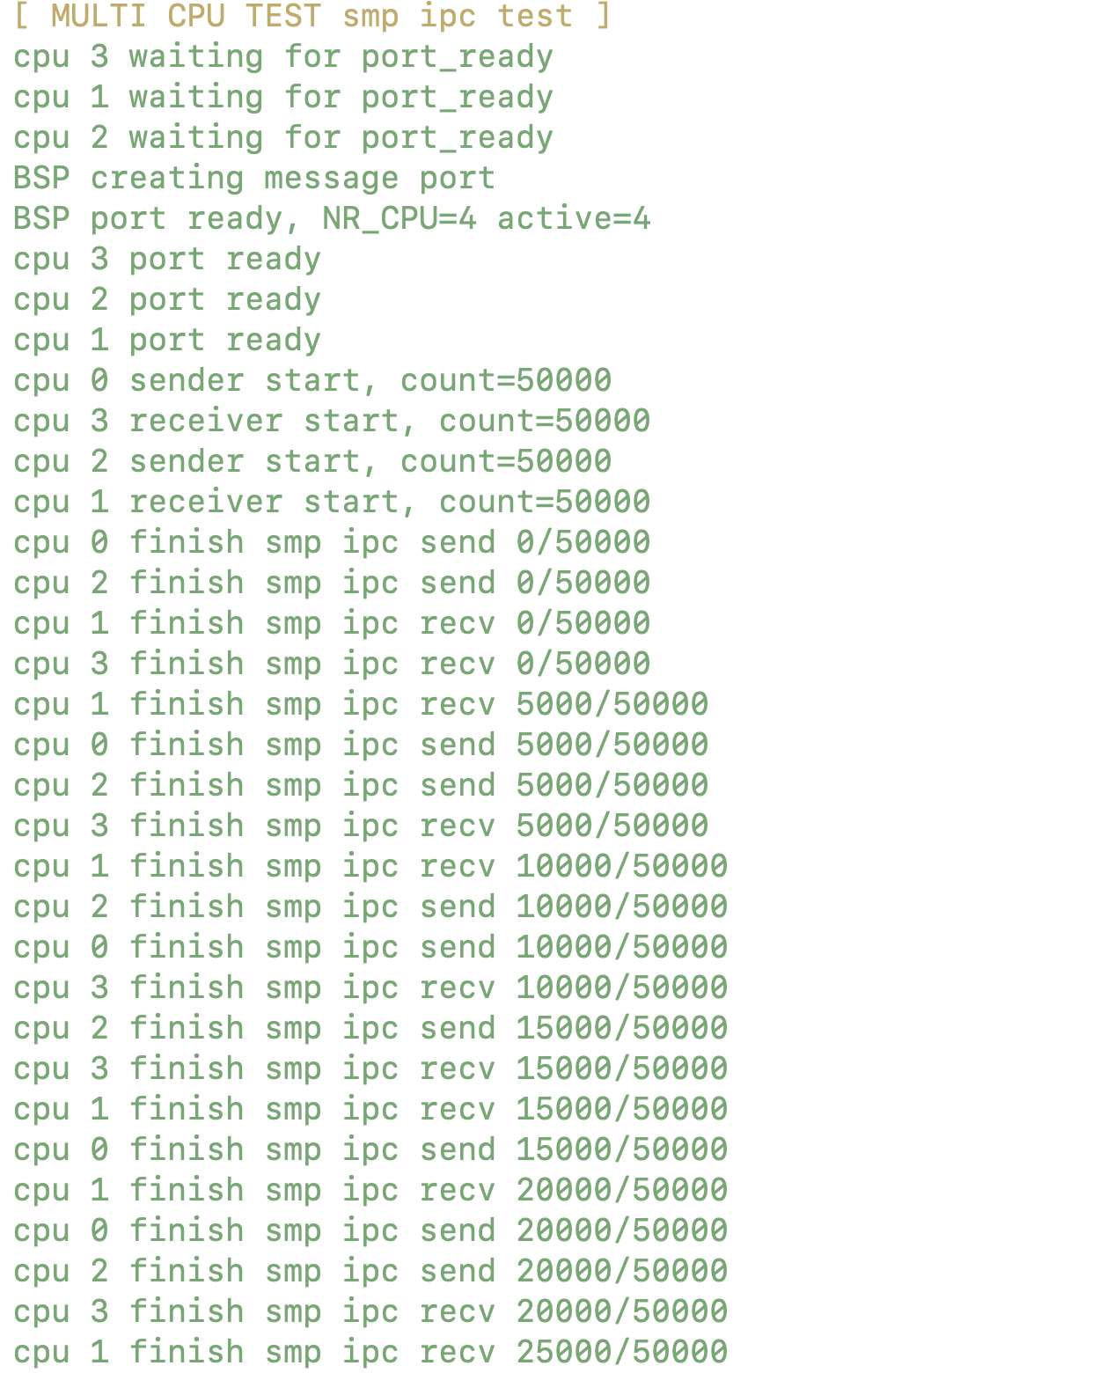
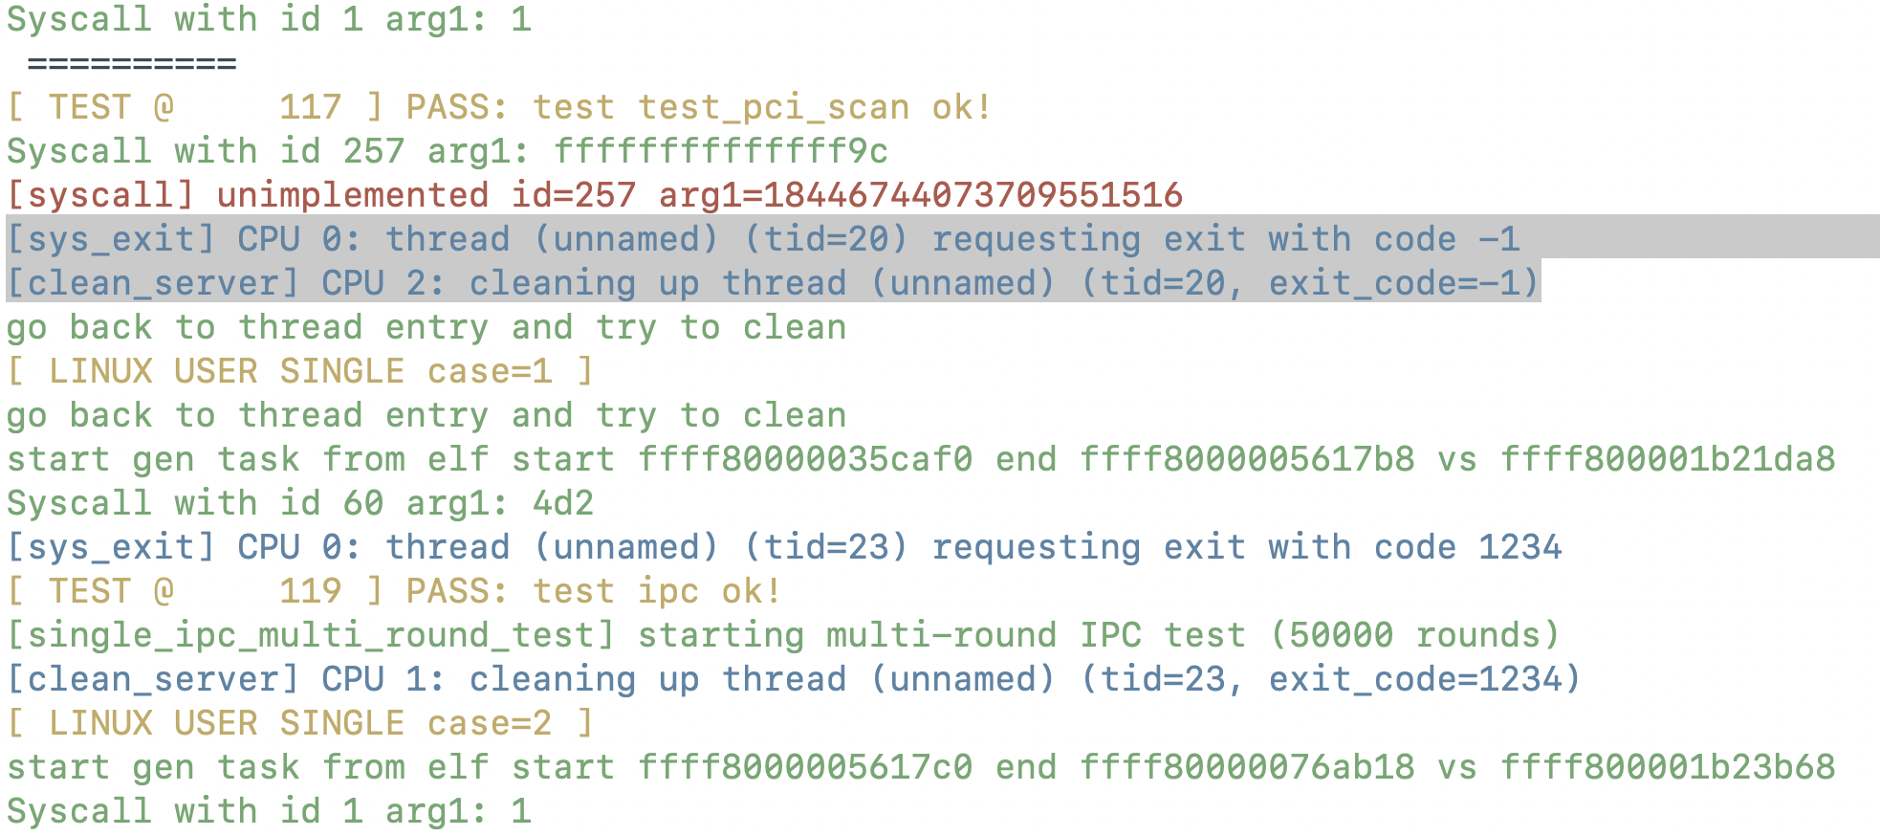
实现进度
1、包含内存管理和进程管理的核心部分：
约2.8w行C代码
基本完成多核内存管理设计
基本完成简单的线程和进程模型
完成无锁IPC框架的设计和实现
https://github.com/ZhiyuanSue/RendezvOS
2、基于上述核心部分，让AI写一堆内核线程实现Linux兼容的内核
目前只支持了clean server线程用于sys exit（显然让一个线程自己清理自己还是太难了），比如下图tid=20的线程在0号核心调用了一个清理，通过无锁 IPC框架发消息给2号核心上的clean server并清理
无锁IPC实现测试，4core，2收2发，目前没有碰到过问题，ebr实测（没打印出来）最多也就个位数，远远达不到512的percpu槽位上限。

Slide 15
接下来工作的一些思考和疑问
首先是目标，我们到底要验证什么？要达成什么样的效果？（画靶，甚至这个靶子是否存在我也不知道，我现在还有一些人工设计的框架在，是不是让AI自由发挥更好？我不清楚）
画好靶子然后我们怎么射箭？横着射箭竖着射箭？——就是为了验证实验的目标，我们需要设计怎样的实验，以及怎样的实验指标？就比如拿AI写OS，需要什么指标？人工介入的次数？花了多少token？
功能验证？目前目标是跟Linux兼容，那需要跑什么测例？
如果验证目标是，这套框架本身可以有良好的扩展性让AI扩展，那是不是要写足够数量的代码？比如一百万行，然后还能正常跑？
那么性能如何衡量？Syscall本身的性能嘛？多核是不是要考虑多核测例？
（总之整套实验规划我目前都没有任何想法，我真的不懂）
最后？我们用什么箭？上哪个AI？
缺钱烧token，缺人写prompt，那就找人要人要token。

Slide 16
谢谢大家

